Slide 1
Typisch deutsch? Typisch Französisch?
Buch Seite 66

Slide 2
Typisch Deutsch? Typisch Französisch?
Typisch Deutsch | Typisch Französisch
fleiβig
reserviert
gründlich
streng
diszipliniert
lustig
offen
arrogant
fröhlich

Slide 3
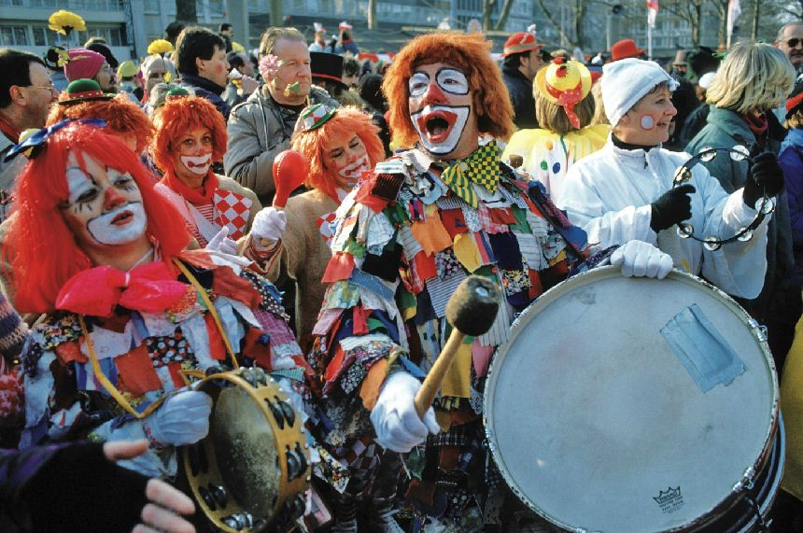
Was seht ihr auf dem Bild?

Slide 4
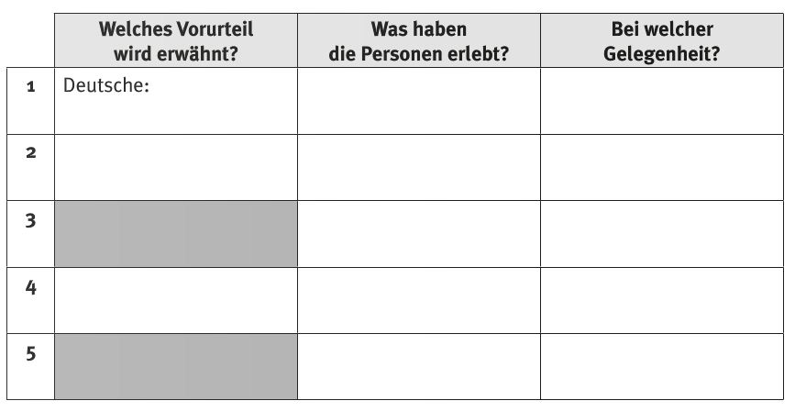
Übungsheft Seite 43
diszipliniert, gründlich und fleiβig
Sie können auch feiern und fröhlich sein.
Beim Karneval
Franzosen : strenger Deutschen : diskutieren und suchen immer nach Kompromisse
Zu Hause und in der Schule
Deutsche : streng
Die deutschen Lehrer sind cool
Bei der Klassenlehrerin am Ende des Schuljahrs
Franzosen : arrogant
Reserviert, aber leicht Kontakte zu knüpfen
In Toulouse
Franzosen sprechen Fremdwörter französisch aus
Bei einem Schulaustausch

Slide 5
Vokabeln
Der Unterschied (e)
Das Klischee (s)
Das Vorurteil (e)
Vorurteile ab/bauen
Mir ist aufgefallen, dass…
Über etwas staunen
Sich ein/leben
Sich an seine neue Umgebung gewöhnen
la différence
le cliché
le préjugé
casser les préjugés
cela m’a frappé, que…
être étonné par qqch
s’intégrer
s’habituer à son nouvel environnement

